Slide 1
PONTIFICIA UNIVERSIDAD CATÓLICA MADRE Y MAESTRA
CAMPUS SANTO TOMÁS DE AQUINO
FACULTAD DE CIENCIAS Y HUMANIDADES
CENTRO DE EXCELENCIA PARA LA INVESTIGACIÓN Y DIFUSIÓN
DE LA LECTURA Y ESCRITURA (CEDILE)
PROGRAMA DE ALFABETIZACIÓN ACADÉMICA
DIPLOMADO EN LECTURA Y ESCRITURA A TRAVÉS DEL CURRÍCULO EN EL NIVEL SUPERIOR
“ESTRATEGIAS PARA PRODUCIR TEXTOS DE SECUENCIA EXPOSITIVA
EN LAS ARTES PLÁSTICAS”
Sustente: Mercedes R. Tejada Pérez
Santo Domingo, R. D. febrero 2014

Slide 2
INTRODUCCIÓN
El tema investigado trata de la implementación de un innovador proyecto sobre estrategias de textos de secuencias expositivas en las artes plásticas, el cual se desarrolla en aula taller con siete estudiantes que llevaron a cabo una dinámica con los elementos relacionados con el texto y todas las características en el ámbito discursivo junto a las competencias artísticas de cada estudiante.

Slide 3
Básicamente hacemos referencia a la historia, la descripción y la actual situación de los estudiantes de Fundamento de Expresión Plástica de la Pontificia Universidad Católica Madre y Maestra, además se expondrán los aspectos metodológicos de la investigación para explicar cómo fue realizado el proyecto de aula, los métodos utilizados y los resultados arrojados con el fin de que se pueda replicar la experiencia con otros grupos.

Slide 4
JUSTIFICACIÓN
Los textos expresivos y comunicativos contribuyen a la formación, desarrollo y profundización de las capacidades de los estudiantes, sirven para la exploración de los materiales y herramientas. La búsqueda de lecturas y la aplicación del lenguaje académico en cada uno de sus trabajos para el portafolio artístico no solo desarrolló el sentido estético personal, sino que además, pasaron de ser alumnos espectadores a participantes activos, sensibles, perceptivos y críticos.

Slide 5
PREGUNTA DE INVESTIGACIÓN
¿Cómo inciden las estrategias de lectura y producción de textos de secuencia expositiva con estrategia de enumeración en la enseñanza y aprendizaje de la expresión plástica?

Slide 6
OBJETIVO GENERAL
Aplicar estrategias de enumeración para expresar por escrito con secuencia expositiva las experiencias logradas en la realización de las expresiones plásticas de un portafolio artístico.
OBJETIVOS ESPECÍFICOS
Emplear el acopio de información que sirva de base para construir los textos de secuencia expositiva.
Resumir y sintetizar la información conseguida.
Explicar por escrito las composiciones y las técnicas utilizadas.

Slide 7
Aprender a escribir o a producir textos es una tarea compleja, algunos autores lo enmarcan dentro de los procesos cognitivos superiores, es decir, no es aprender únicamente la representación gráfica del código oral, sino que es una situación de procesos de pensamiento que producen una sobrecarga cognitiva.
MARCO TEÓRICO

Slide 8
MARCO TEÓRICO
Si pedimos una definición para escribir podemos encontrarnos con la idea de que es el proceso mediante el cual se produce un texto escrito significativo.
Esta es una definición sencilla y clara, pero encierra una labor inmensa que parte de dos propiedades que tiene todo texto escrito: lo formal y lo instrumental.

Slide 9
La escritura y la expresión plástica
Muchas asignaturas se prestan para procesos de escritura, sin embargo, una clase de arte es más proclive a desarrollar técnicas relacionadas con la disciplina. Los mismos estudiantes vienen predispuestos a “pintar” y rechazan la idea de que sea necesario leer y mucho menos escribir en este tipo de asignatura. Pero sabemos que la escritura promueve la reflexión y generación de ideas, y estas son las mismas condiciones que debe desarrollar un artista ante un lienzo.

Slide 10
MARCO TEÓRICO
“Escribir es un poderoso instrumento de reflexión y en el acto de escribir los redactores aprenden sobre sí mismos, sobre su mundo y comunican sus percepciones a otros” (Cassany, 1999, p. 16).

Slide 11
METODOLOGÍA
En el caso que nos ocupa, los estudiantes manejaron el texto expositivo con la estrategia de enumeración. Con la motivación a cada alumno para expresar con creatividad las impresiones y características de las ilustraciones artísticas, pues el mismo Cassany aconseja que: “cada alumno tiene que desarrollar su propio estilo y su método de trabajo, de acuerdo con su carácter y sus capacidades personales” (2002, p. 261).

Slide 12
FLUJOGRAMA DEL PROGRAMA
ESTUDIOS INDEPENDIENTES
Circular Cromático
Pintores contemporáneos
Estrategia de texto de secuencia expositiva en la EP
La influencia del color en la cultura dominicana
Expresión narrativa
Investigar los estilos de la época
Comparar los estilos de pintores dominicanos y argumentar
Textura aplicada a las composiciones
Lectura elementos de la plástica
Describir las composiciones realizadas con texturas visuales y táctiles
Realizar textos expositivos basados en las composiciones, en el punto, las líneas y planos
Descripción de las composiciones planas

Slide 13
 | Muestra de 7 estudiantes
1 | Comparación de estilos pintores dominicanos con los contemporáneos , argumentación |  | 7
2 | Composiciones planas utilizando la creatividad |  | 6
3 | Narración sobre la influencia del color utilizando la creatividad |  | 7
4 | Descripción efectiva la composición con textura visuales y táctiles |  | 7
5 | Ensayo sobre un sueño por alcanzar, expresado en 3 D |  | 0

Slide 14
CONCLUSIONES
Cuando se lee se aprende más, sobre todo si el objetivo es profundizar, analizar y sintetizar para así sumar referentes lingüísticos, históricos y culturales que ayudan en gran medida a desarrollar profesionales competentes, sensibles para el arte y con mayor grado de cultura.
A pesar del inconveniente del factor tiempo, se notó un cambio en los textos escritos por ellos. No desde un principio, sino después que se les entregó un texto que explicaba cómo utilizar los conectores en la escritura. Este esfuerzo por crear buenos textos fue lo que facilitó el aprendizaje y por consiguiente que se lograran los objetivos de la propuesta.

Slide 15
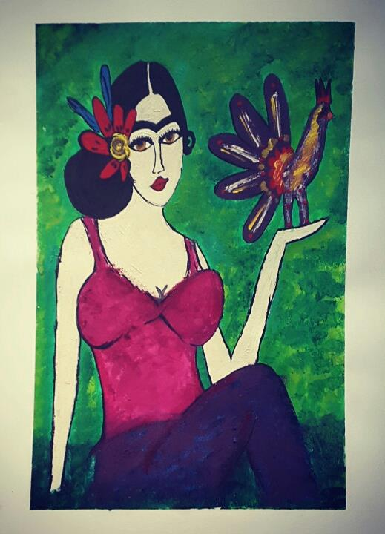
Ejemplo del portafolio
Frida es el sueño del arte, porque fue quizás una de las únicas artistas que entendió lo que realmente significaba expresar la vida a través de los colores. El verde de fondo son todas las esperanzas de Frida, algunas claras y otras oscuras, muchas que se marchitaron a lo largo de su vida. En su mano sostiene un ave, ya que expresó que unos de sus sueños era poder volar y no necesitar sus pies. Su ave tendría colores que representaran tanto su patria como sus obras. Se exageran los rasgos faciales porque su misma pintura lo hacía. A pesar de ser una mujer hermosa, su sufrimiento hacía que ella no se viera a sí misma de esa manera, y casi siempre se pintaba de una forma que otros consideraban no bonita. Sin embargo su sufrimiento le permitió tener una verdadera y genuina sensibilidad hacia el arte, dote inevitable para todo buen artista. Por eso, el sueño de todo aquel que quiera lograr expresarse a través de los colores, es en un sentido, Frida.

Slide 16
